Slide 1
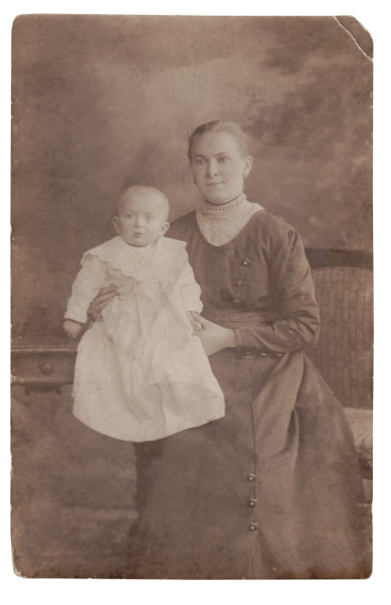
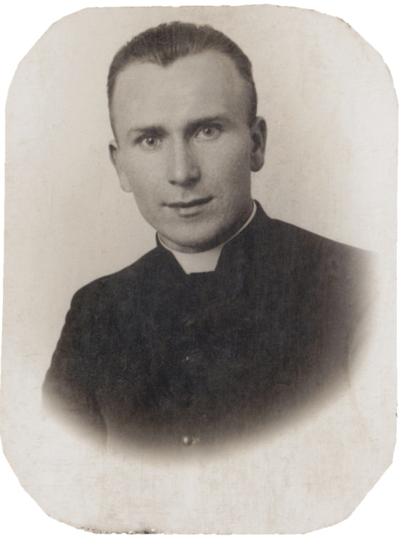
Ks. Jan Macha
1914 – 1942

Slide 2
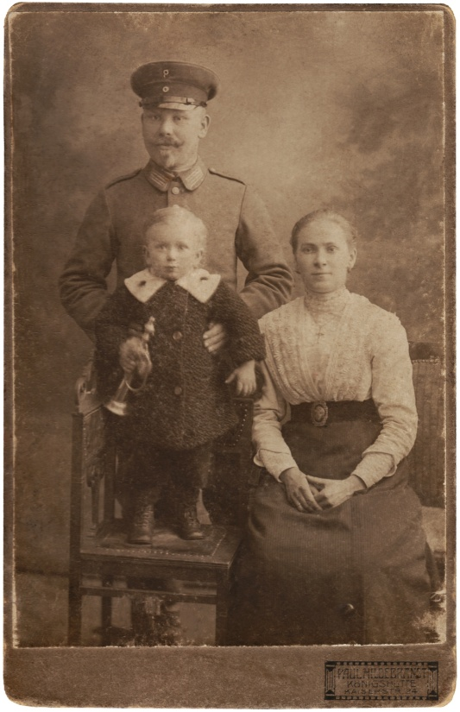
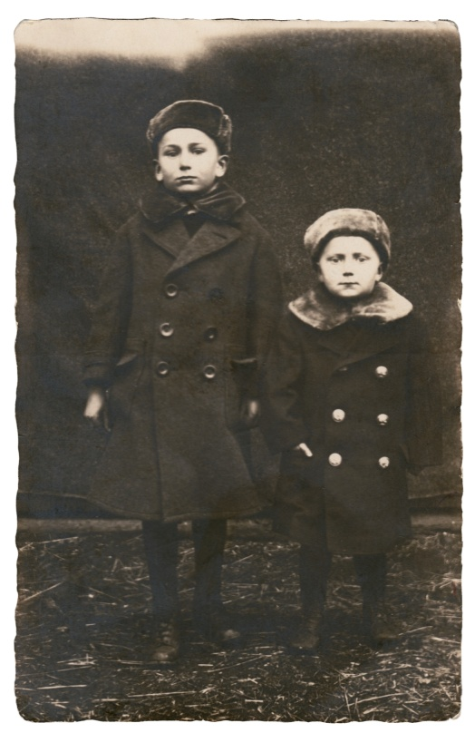
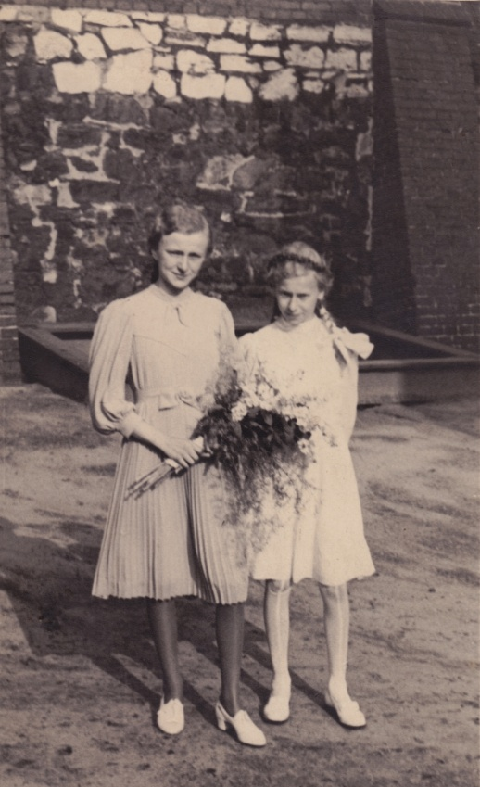
Urodził się na Górnym Śląsku 18 stycznia 1914 jako pierwsze dziecko i Anny z domu Cofałka. Miał pięcioro rodzeństwa: Jadwigę (zmarłą w dzieciństwie), urodzoną martwą kolejną siostrę nieznanego imienia, brata Piotra oraz siostry Różę i Marię.
Na zdjęciu z młodszym bratem Piotrem
Zdjęcie z rodzicami 1915 r.
Siostry ks. Jana w dniu jego prymicji

Slide 3
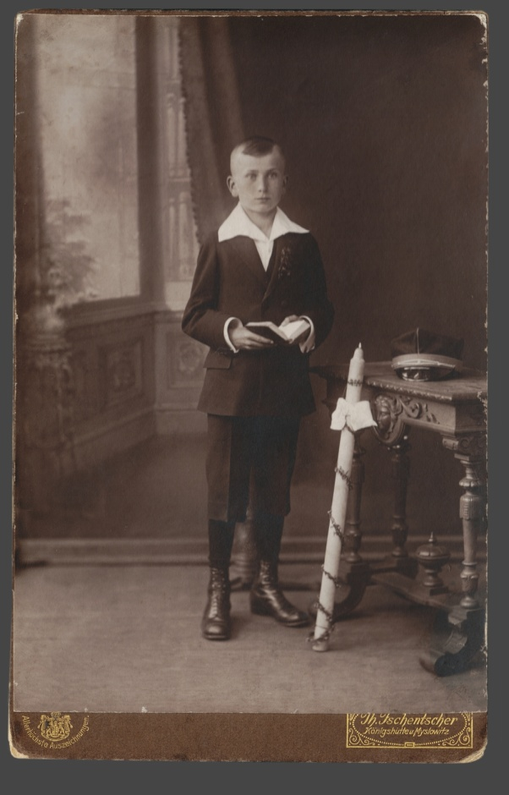
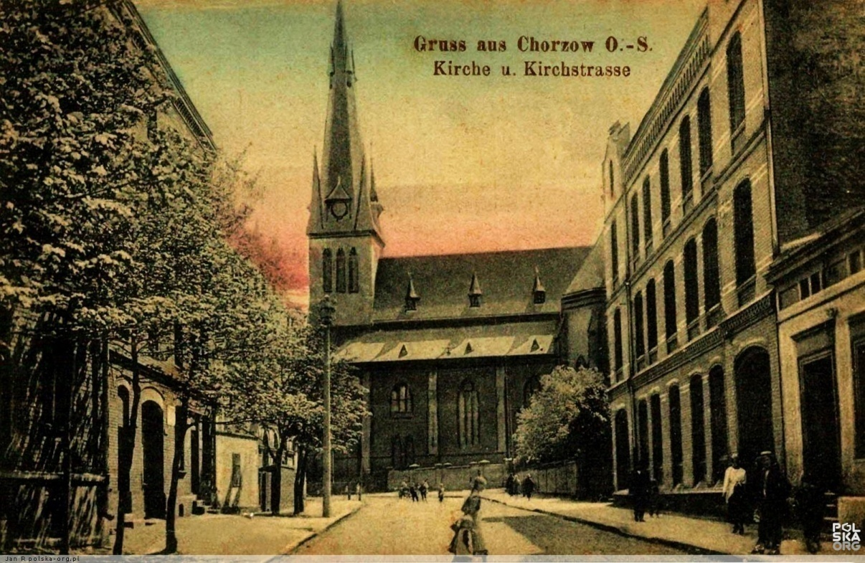
20 stycznia został ochrzczony w kościele św. Marii Magdaleny w Chorzowie jako Jan Franciszek. W tej samej parafii 11 lat później przystąpił do swojej pierwszej komunii.
Kościół św. Marii Magdaleny w Chorzowie Starym widok z lat 20-tych
Jan Macha w dniu pierwszej komunii w 1925 r.

Slide 4
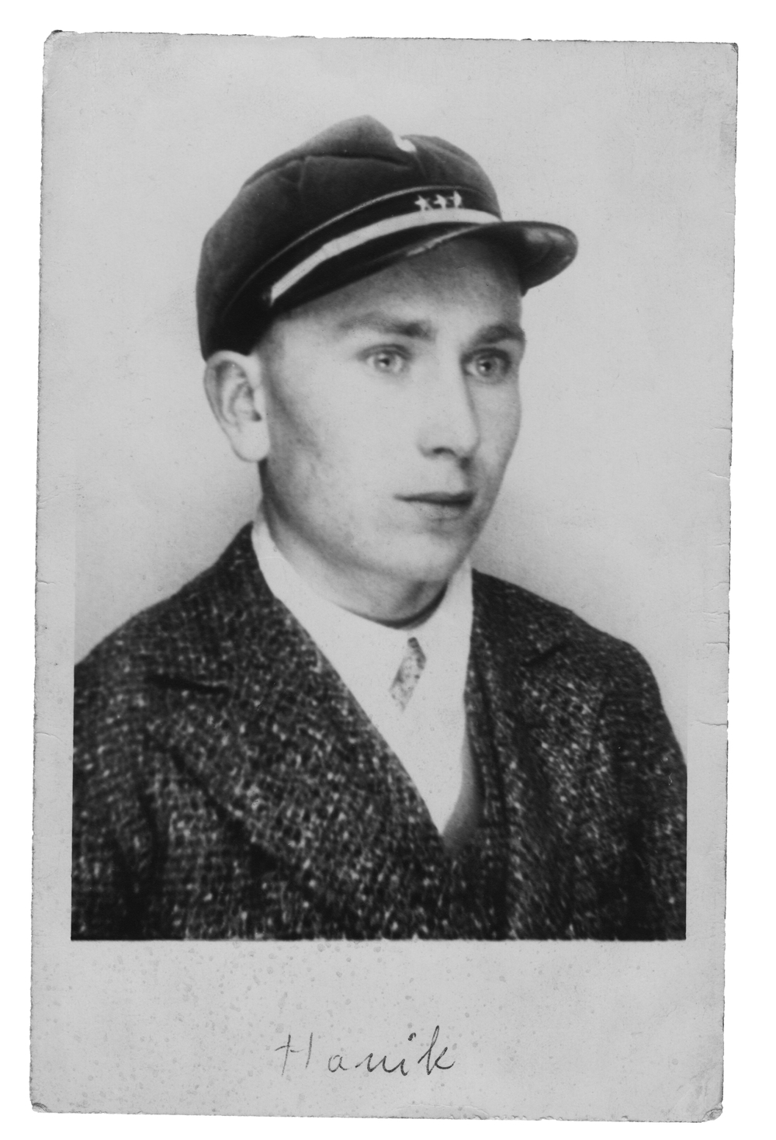
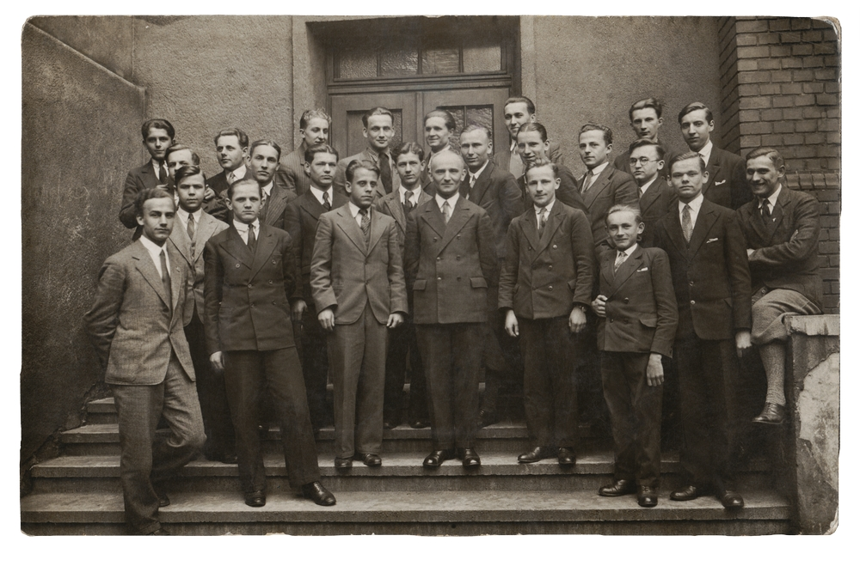
W latach 1921–1924 uczył się w szkole podstawowej w Chorzowie, a następnie w okresie 1924–1933 pobierał naukę w Państwowym Gimnazjum Klasycznym im. Odrowążów w Królewskiej Hucie, kończąc je 29 czerwca 1933 r. egzaminem maturalnym.
Jan Macha
Grupowe zdjęcie ze szkoły
Zdjęcie jako gimnazjalista

Slide 5
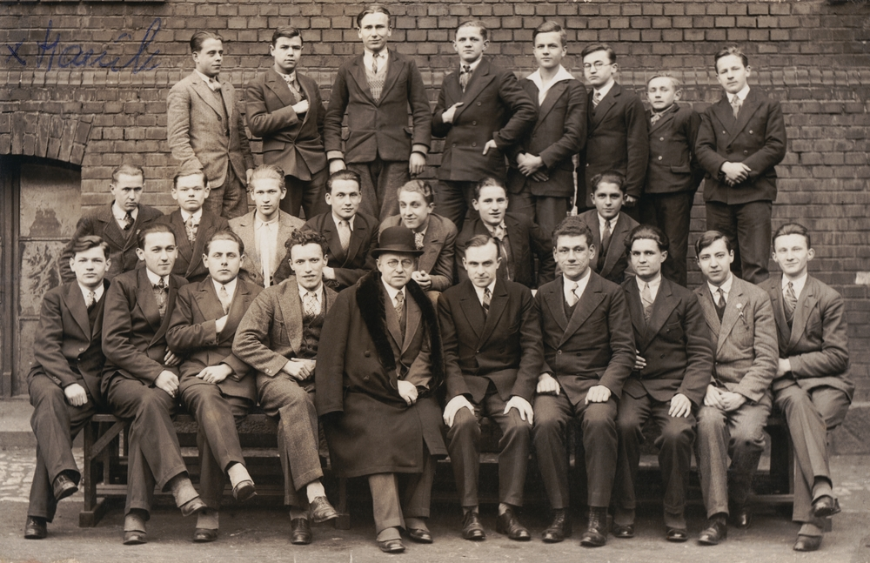
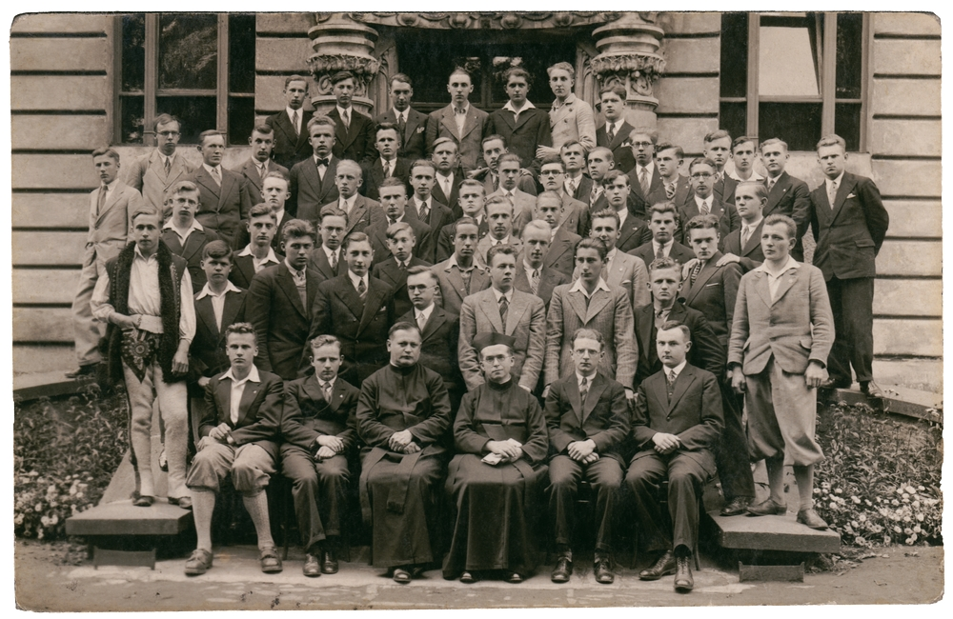
Jan Macha zdjęcia z gimnazjum
W czasie rekolekcji w Czechowicach-Dziedzicach

Slide 6
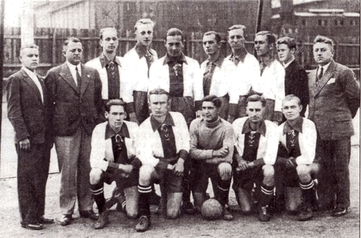
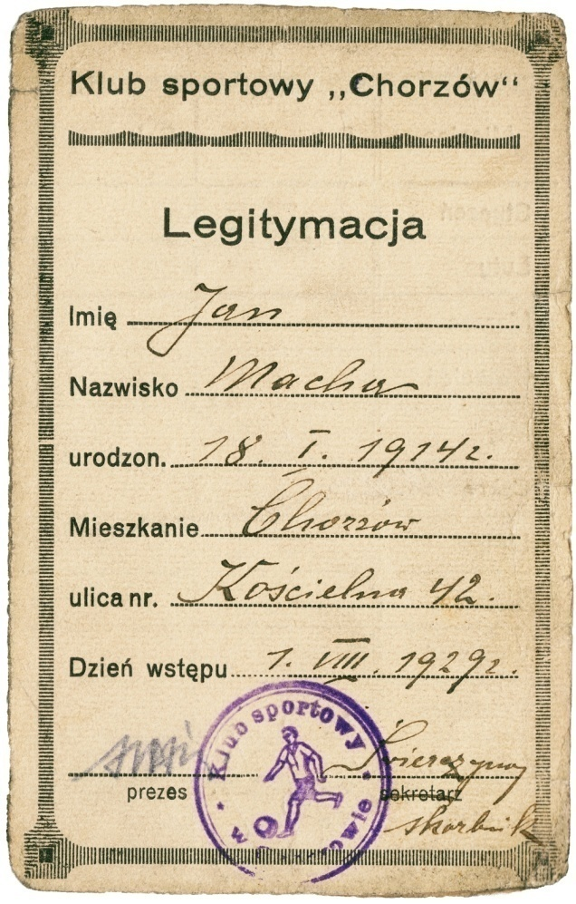
W szkole był członkiem kilku kółek zainteresowań: literackiego, historycznego i sportowego. Trenował piłkę ręczną w klubie sportowym „Azoty Chorzów”. Wraz z drużyną szczypiornistów kilkakrotnie sięgał po tytuł mistrza Śląska, a w 1933 wywalczył z nią tytuł wicemistrza Polski.

Slide 7
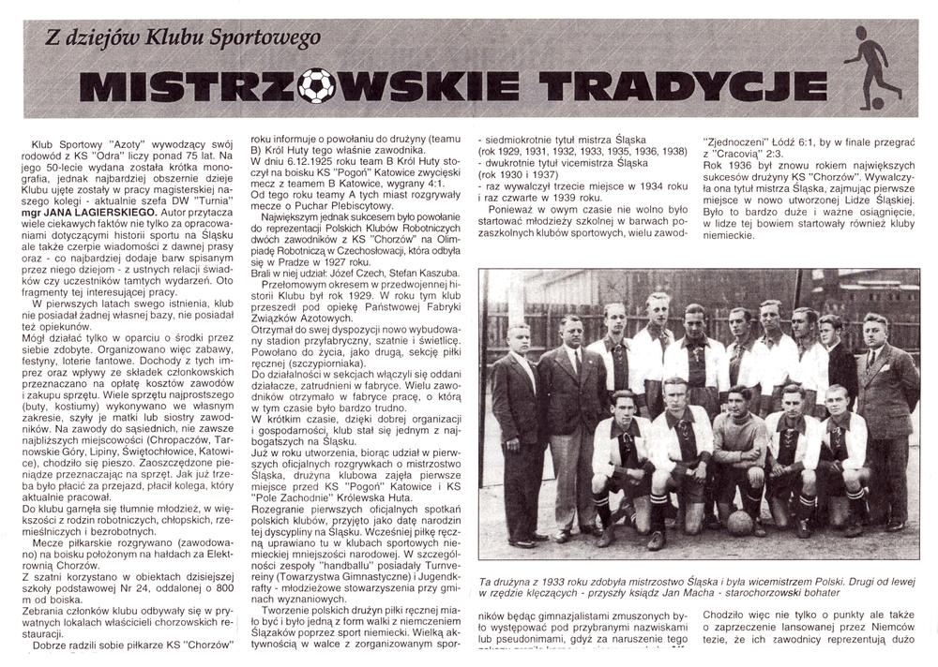

Slide 8
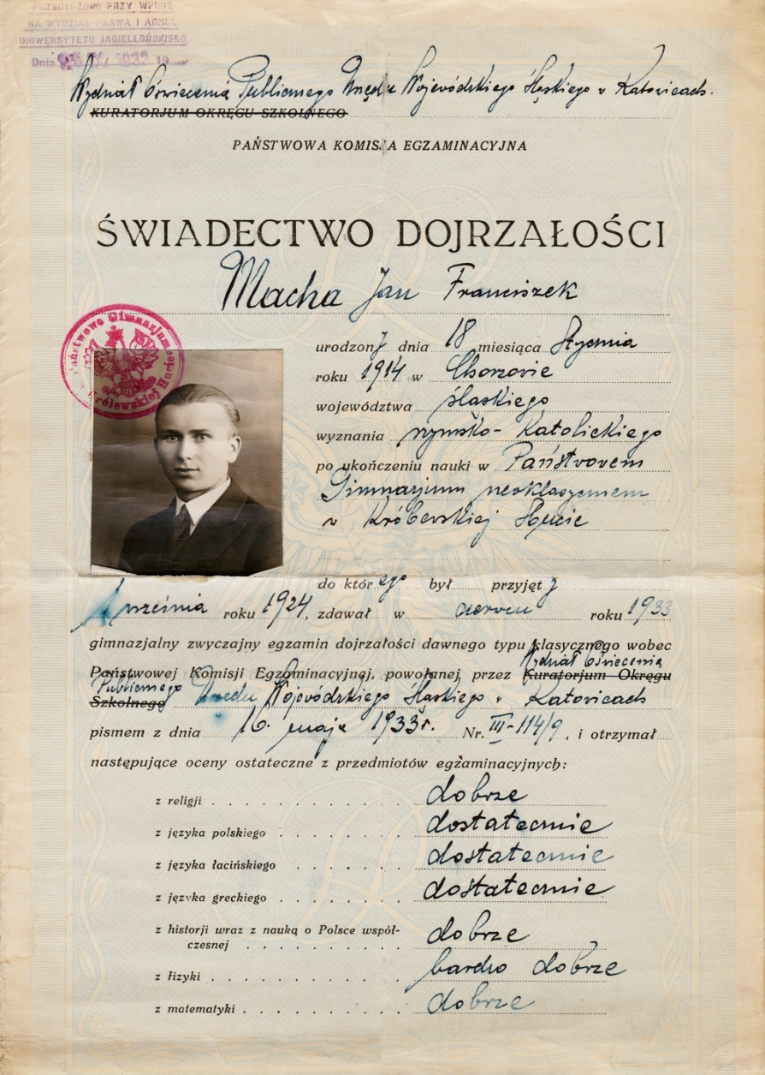
W 1933 r. zdał maturę i starał się o przyjęcie do Wyższego Śląskiego Seminarium Duchownego w Krakowie, ale z powodu dużej ilości zgłoszeń nie został przyjęty.

Slide 9
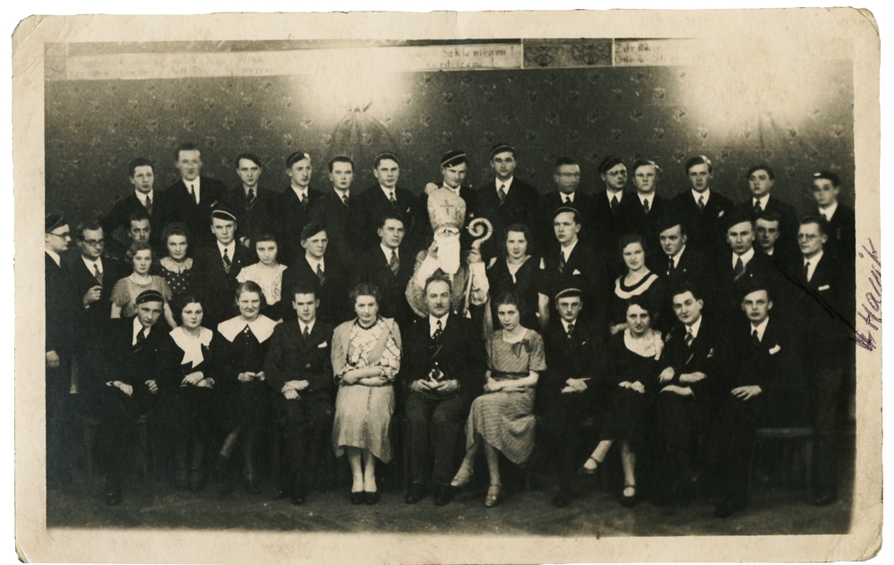
Gdy nie został przyjęty do Seminarium podjął studia na Wydziale Prawa i Administracji Uniwersytetu Jagiellońskiego w Krakowie, ale po roku je przerwał, podejmując kolejną próbę dostania się do Seminarium.
Jan Macha jako student prawa

Slide 10
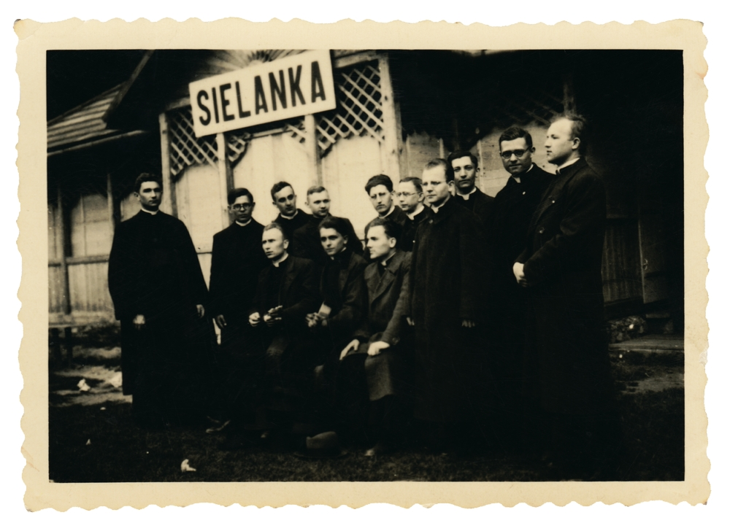
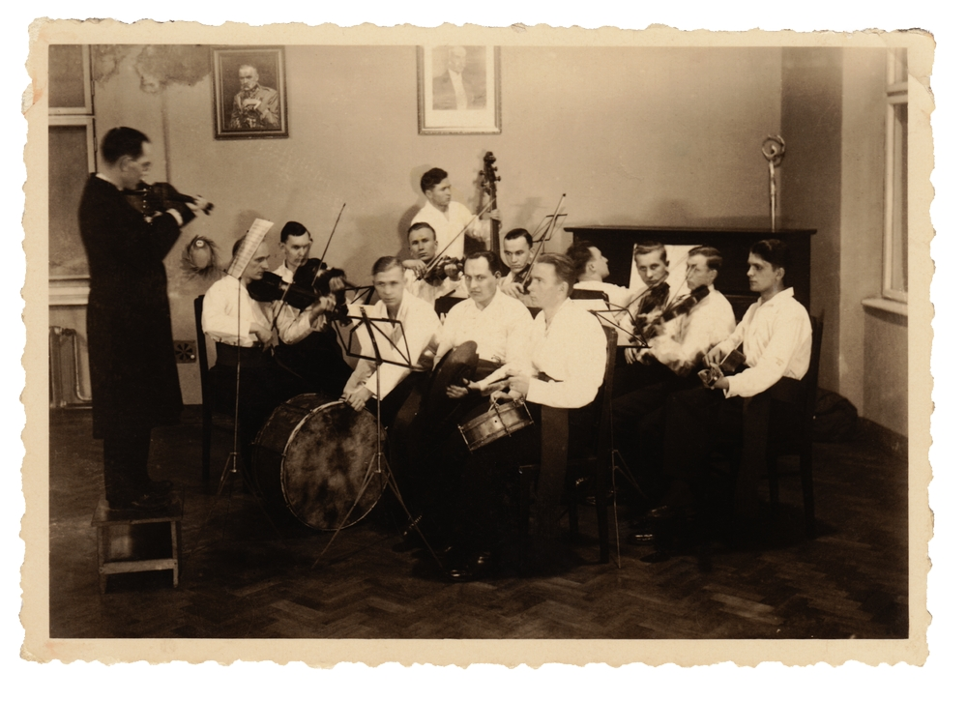
W 1934 r. spełniło się jego pragnienie i został przyjęty na Wydział Teologiczny Uniwersytetu Jagiellońskiego.
Z klerykami w czasie majowego wyjazdu
Seminaryjna orkiestra (ks. Jan był uzdolniony muzycznie, grał na kilku instrumentach)

Slide 11
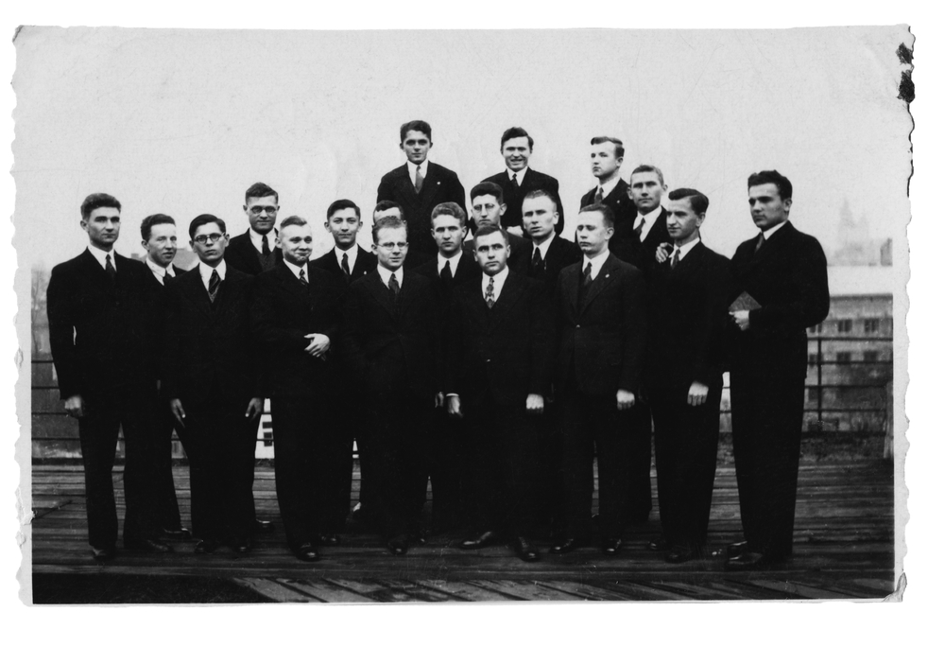
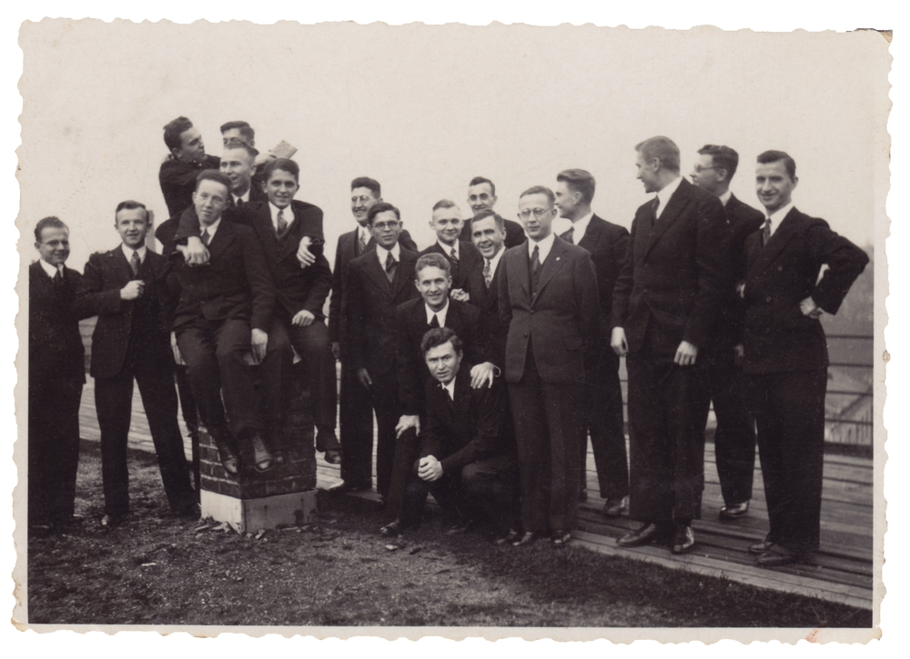
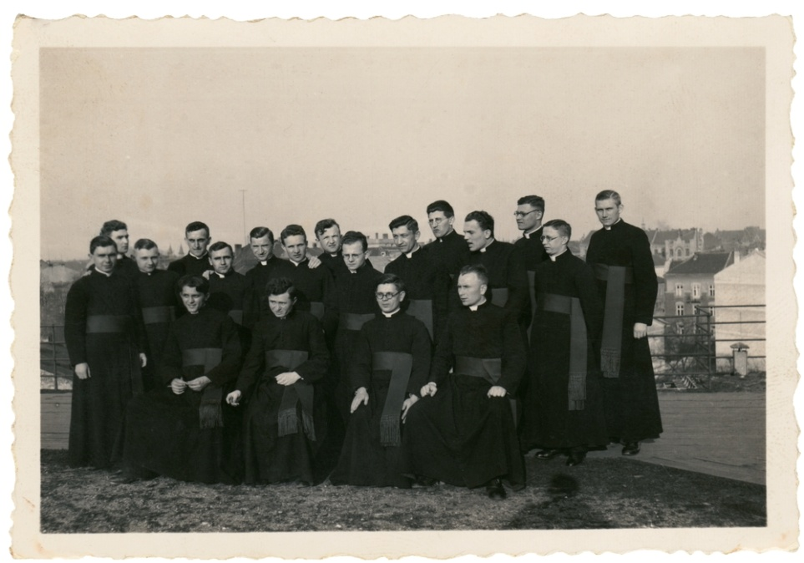
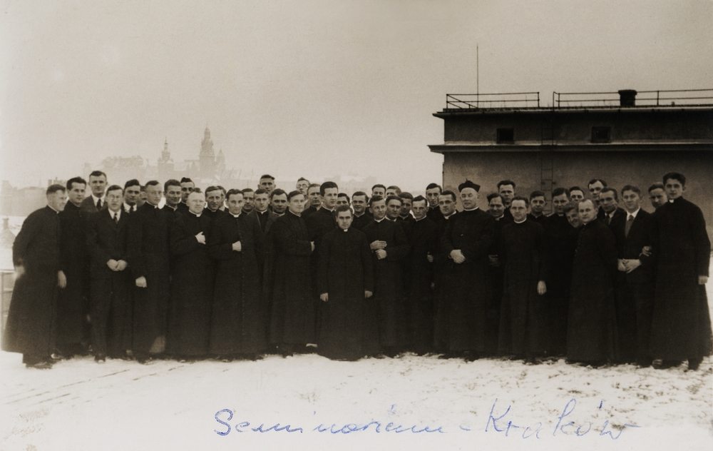
W seminarium przebywał od 1934 do 1939 r.
Na dachu seminarium

Slide 12
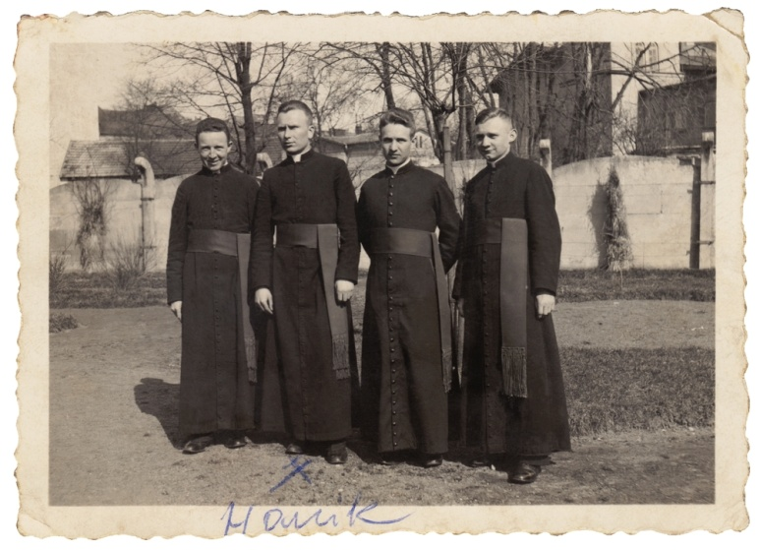
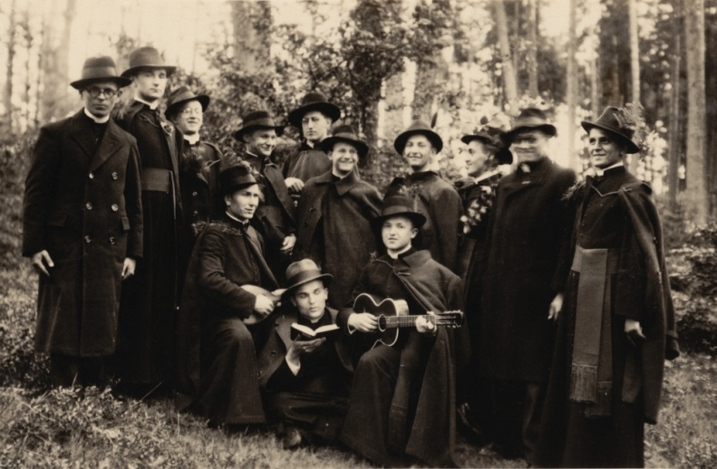
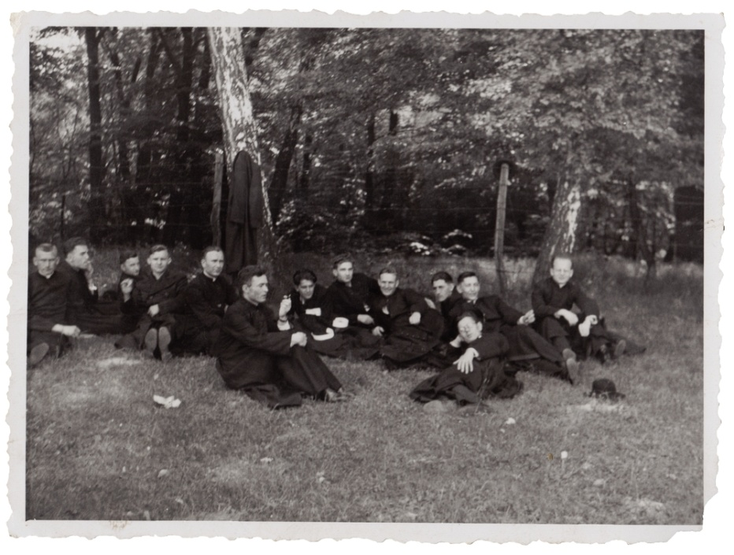
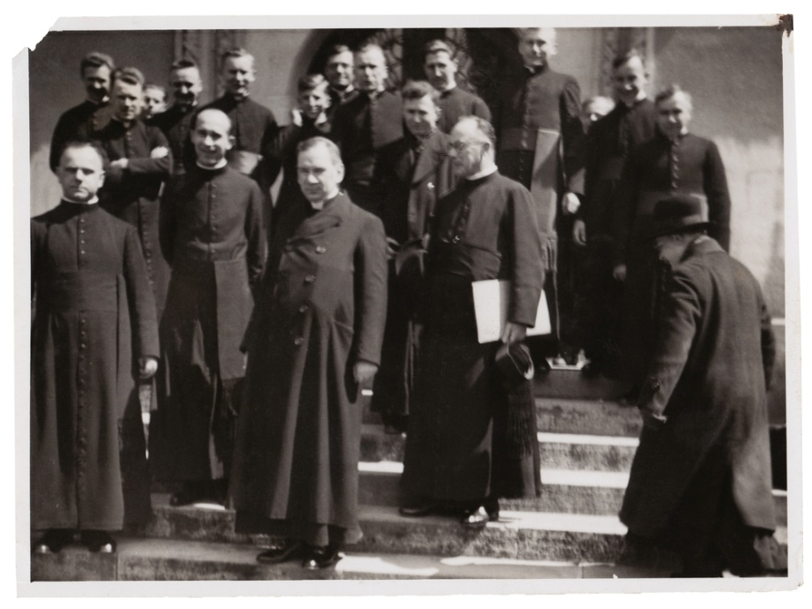
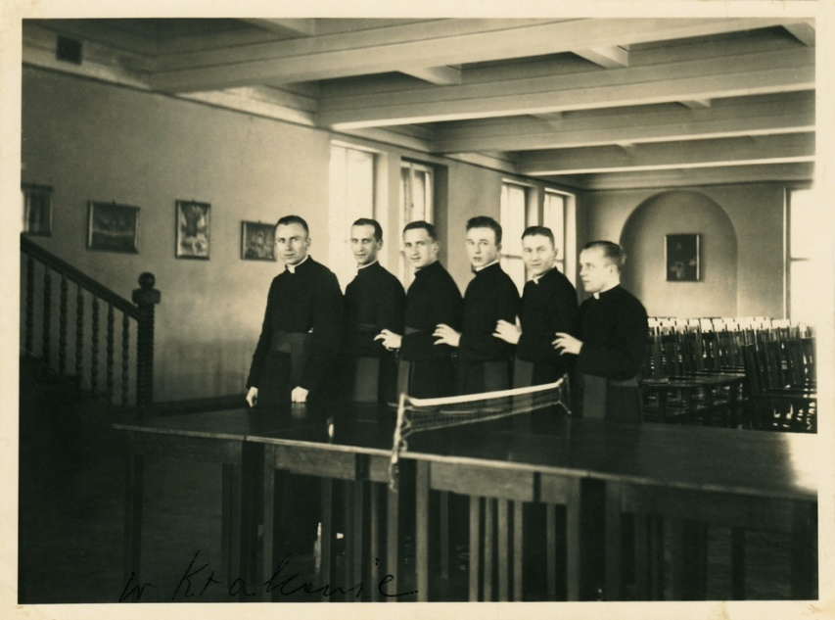
Seminaryjne czasy

Slide 13
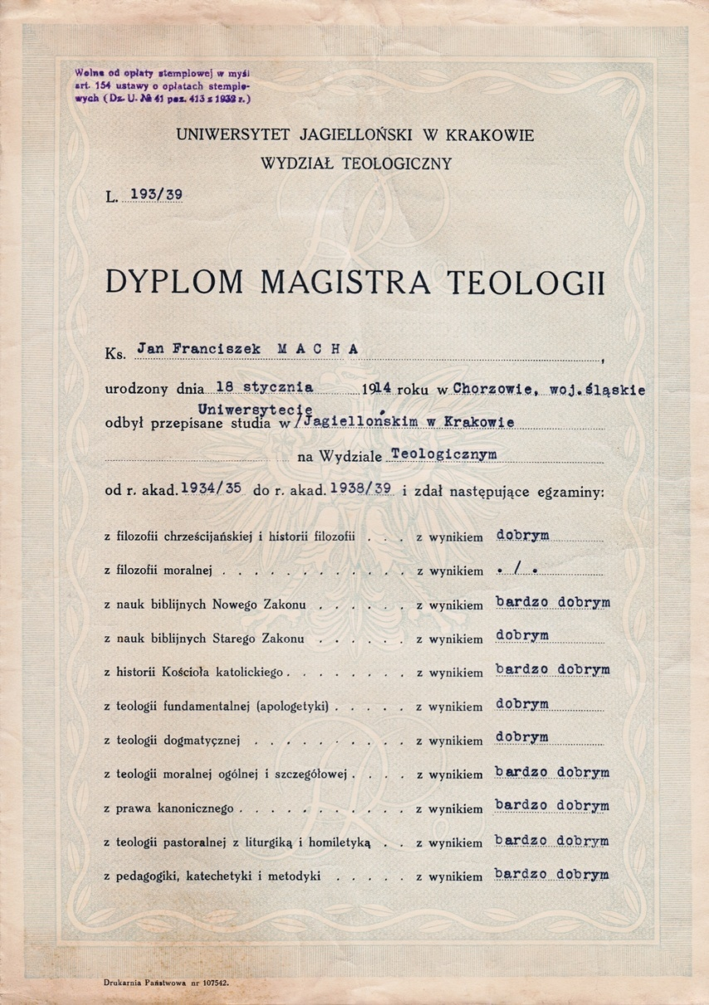
15 czerwca 1939 r. obronił pracę magisterską z teologii pt. „Monografia Starego Chorzowa parafii św. Marii Magdaleny”.

Slide 14
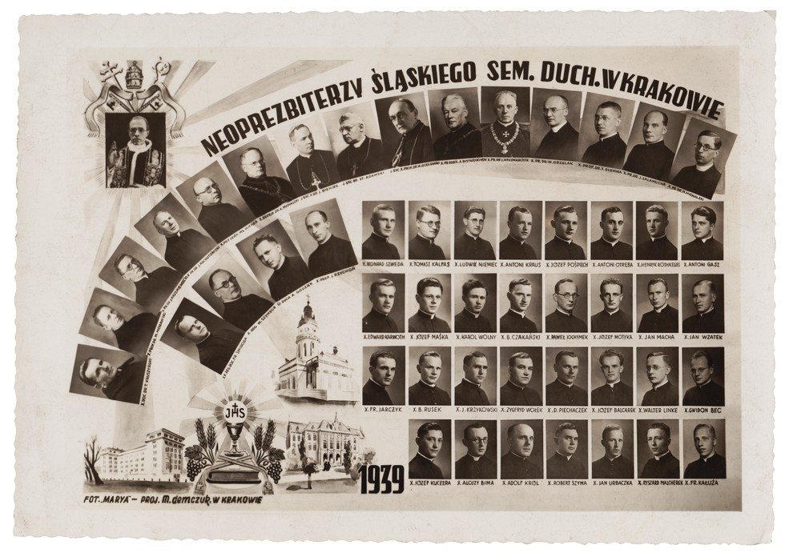
25 czerwca 1939 r. przyjął święcenia kapłańskie z rąk biskupa Stanisława Adamskiego w kościele p.w. Świętych Apostołów Piotra i Pawła w Katowicach.

Slide 15
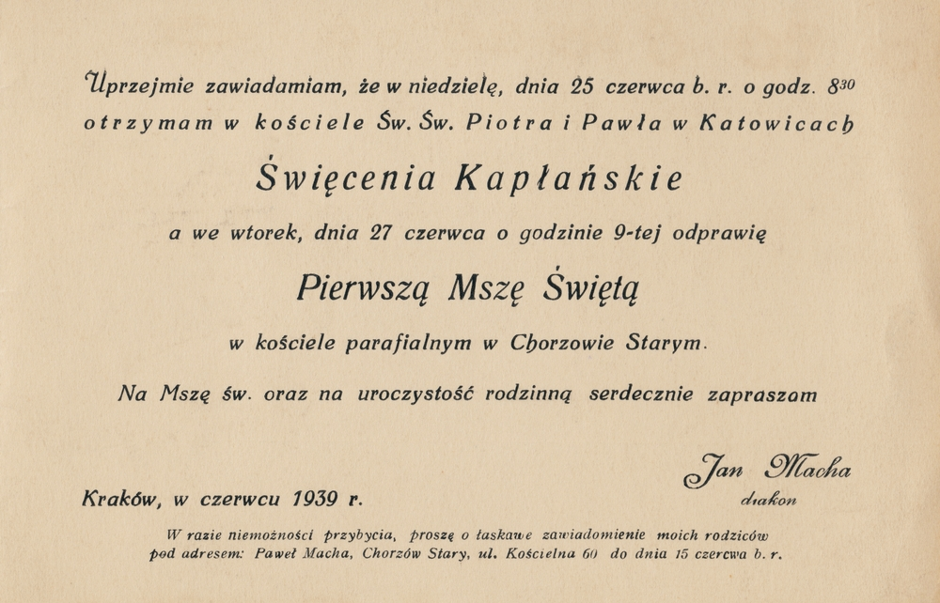
27 czerwca 1939 r. odprawił swoją mszę prymicyjna w kościele p.w. św. Marii Magdaleny w Chorzowie Starym.

Slide 16
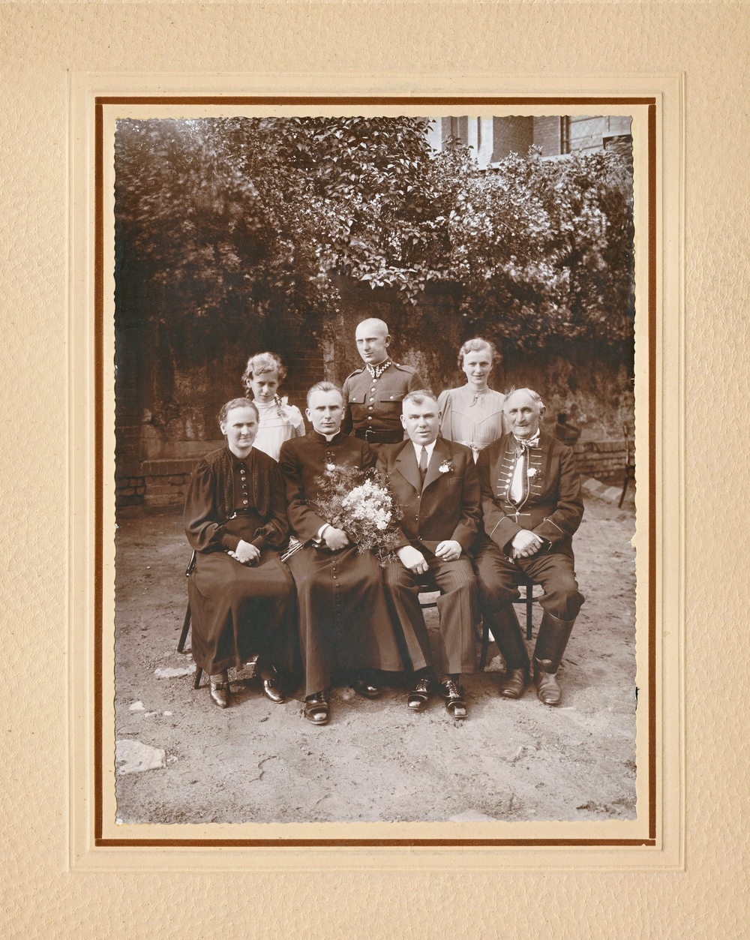
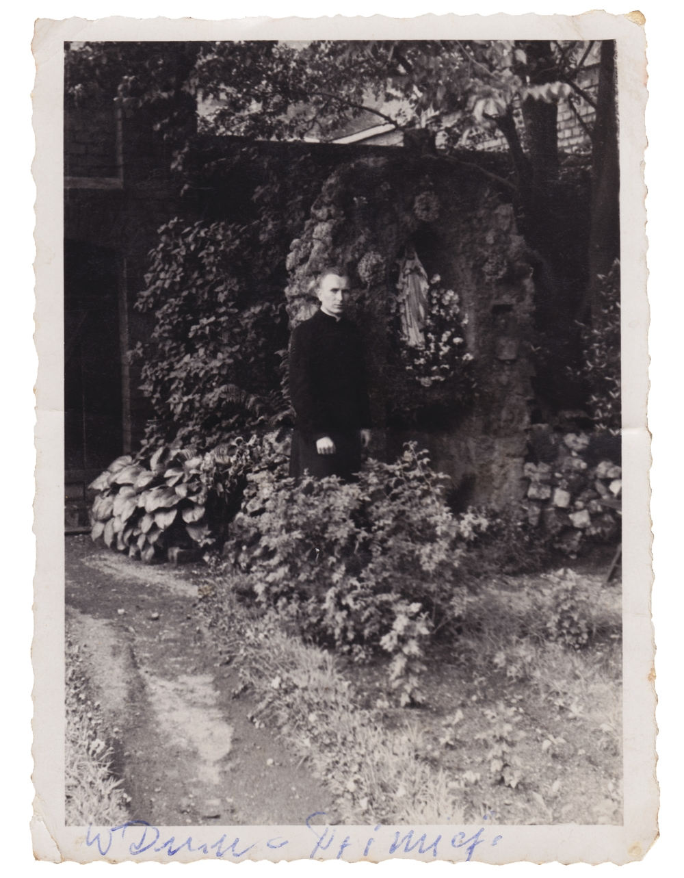
Zdjęcia wykonane w dniu prymicji
Z rodzicami, siostrami, bratem i dziadkiem

Slide 17
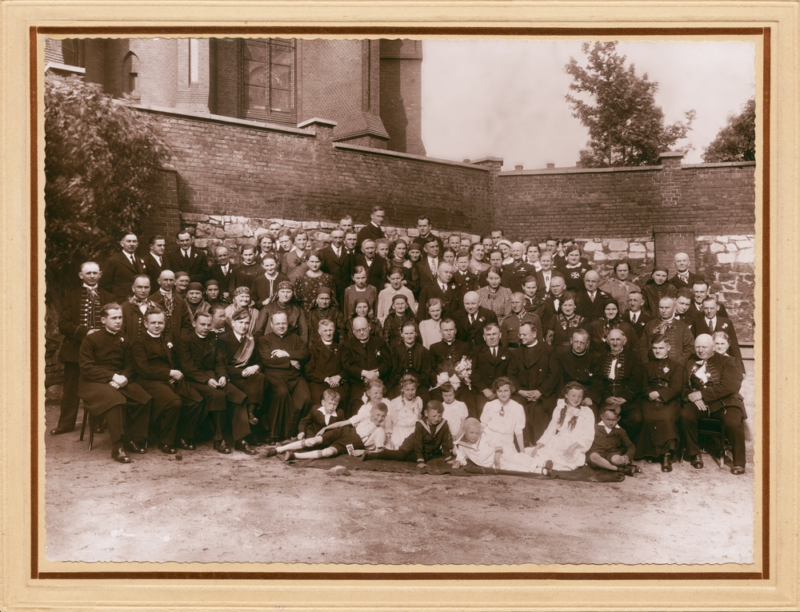
Zdjęcie grupowe wykonane w dniu prymicji

Slide 18
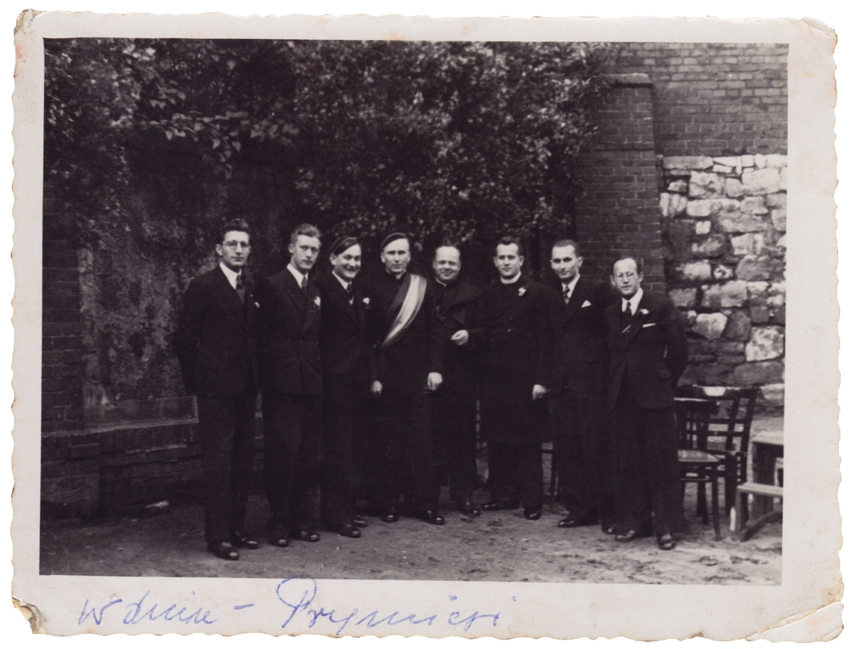
Z kolegami z Bratniej Pomocy

Slide 19
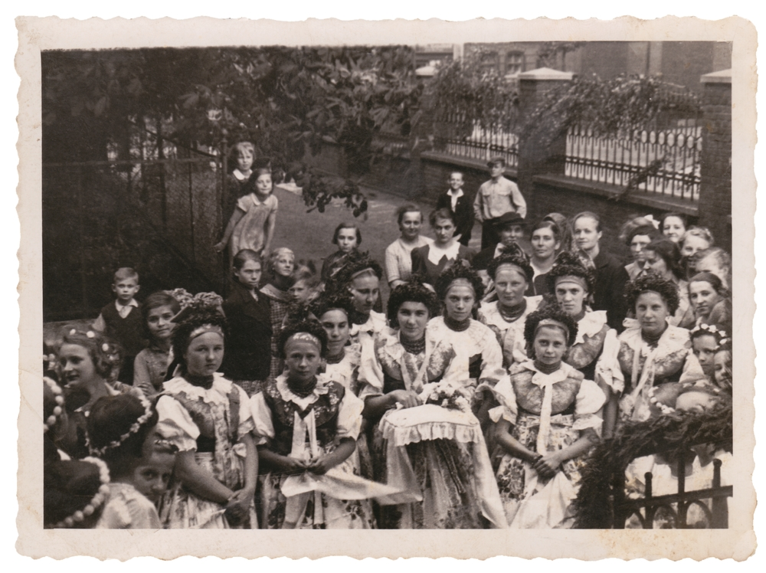
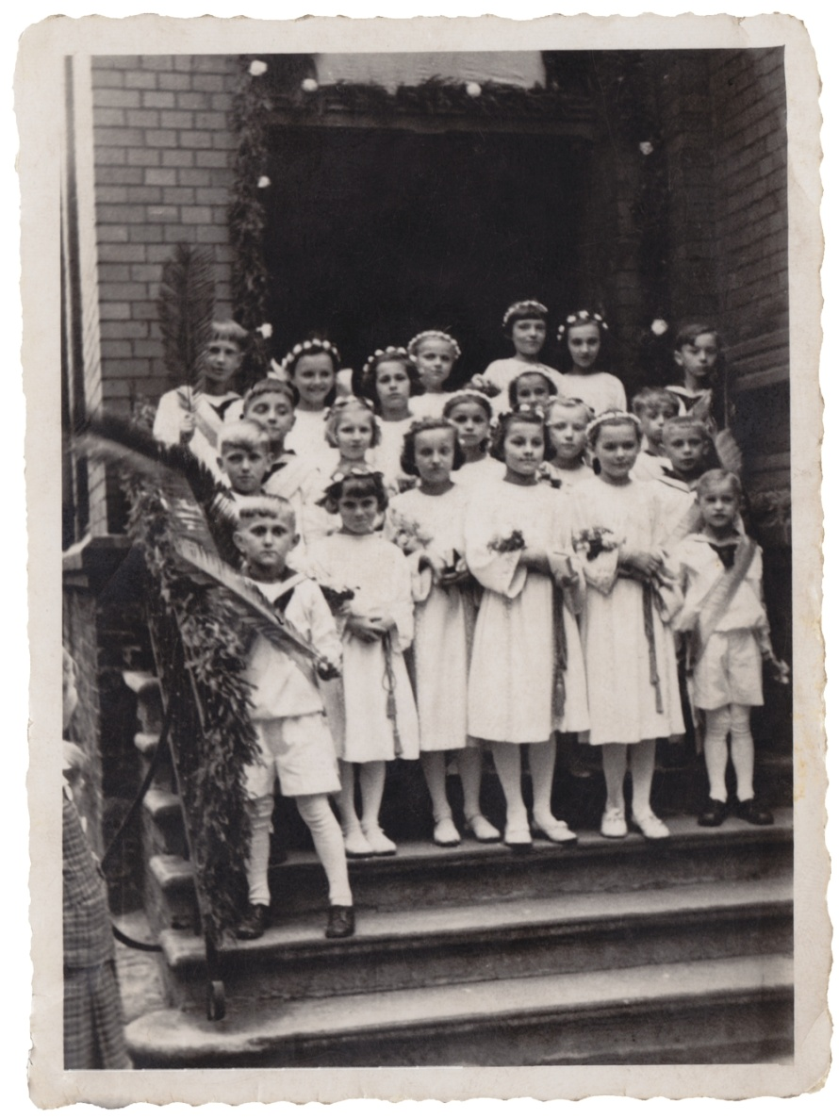
Dzieci z parafii św. Marii Magdaleny w dniu prymicji ks. Jana.

Slide 20
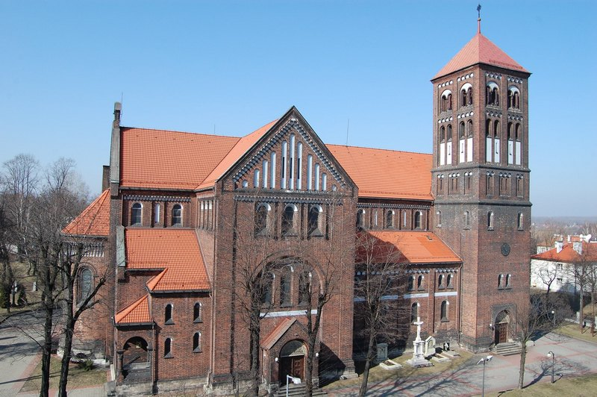
10 września 1939 r. rozpoczyna posługę jako wikariusz w parafii p.w. św. Józefa w Rudzie.

Slide 21
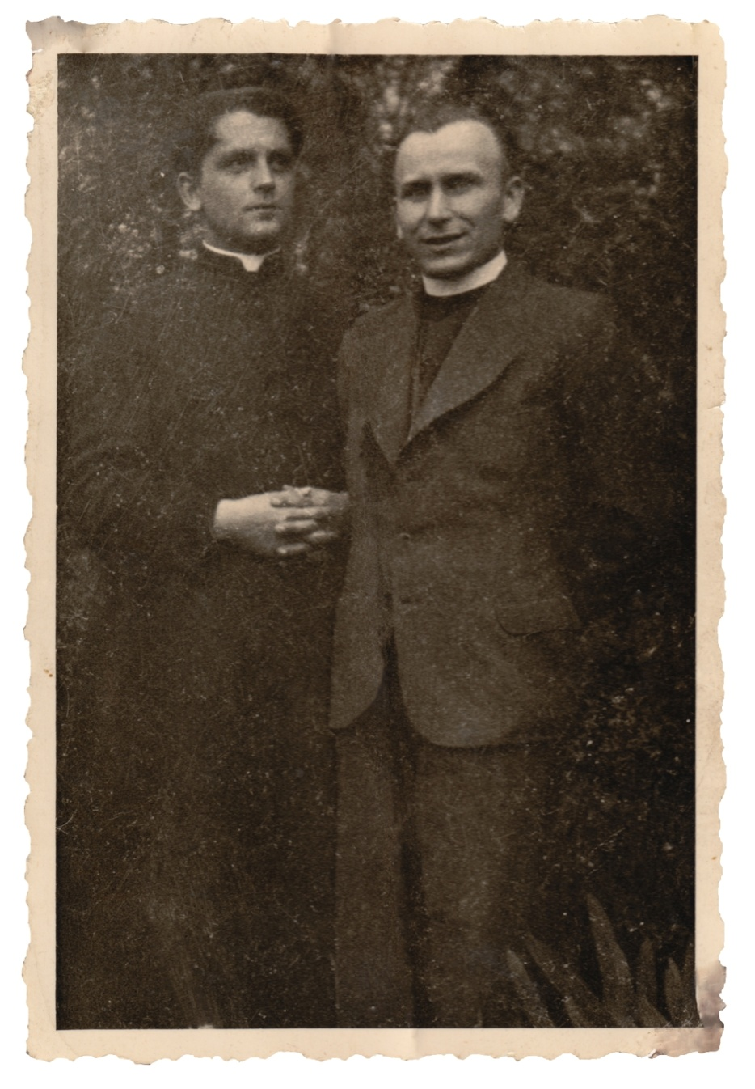
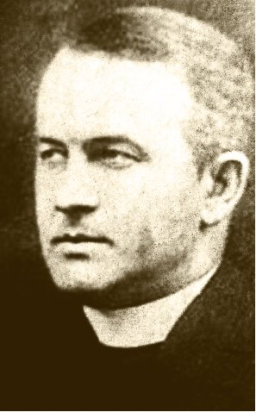
Ks. Jan Skrzypczyk proboszcz w parafii św. Józefa.
W parafii św. Józefa ks. Macha posługiwał przez pewien czas razem z ks. Antonim Gaszem, swoim rocznikowym kolegą. Tutaj razem na zdjęciu.

Slide 22
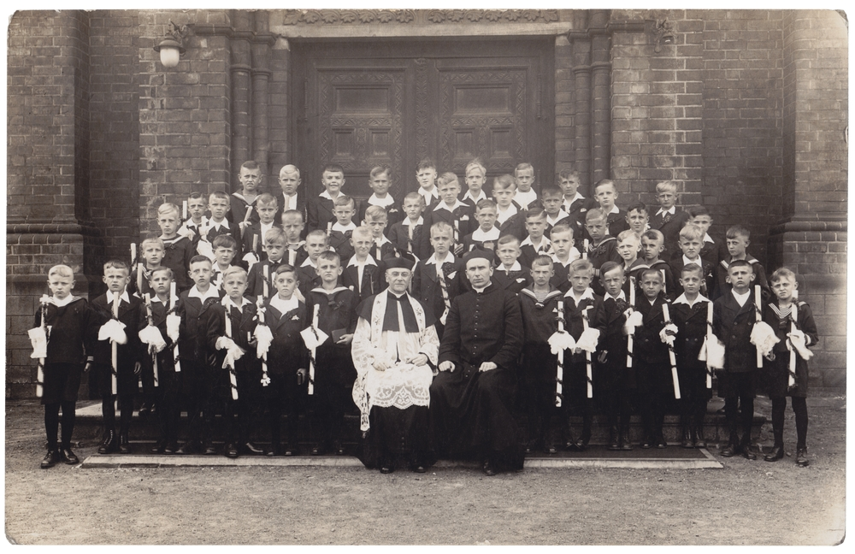
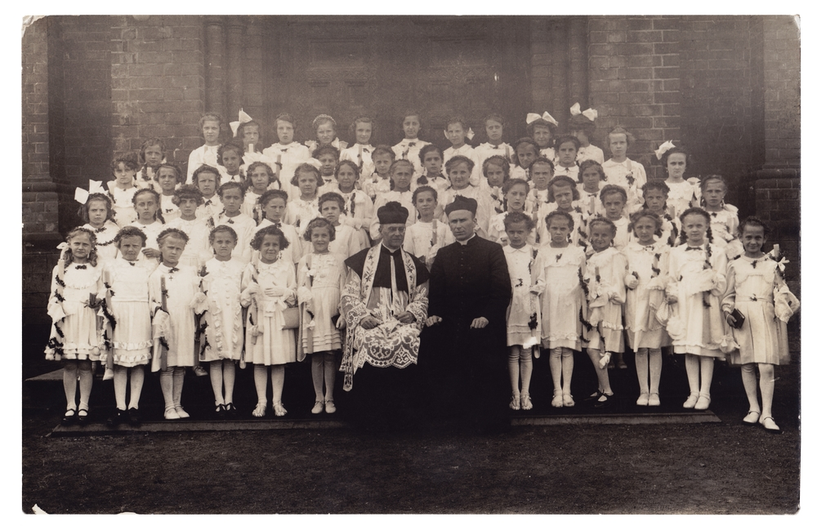
Jako wikariusz zajmował się w parafii przede wszystkim sprawowaniem sakramentów świętych.
Na zdjęciach z dziećmi komunijnymi.

Slide 23
W czasie pierwszej wizyty duszpasterskiej w parafii zobaczył jak wiele polskich rodzin cierpi niedostatek.
Zaangażował się zatem w pomoc charytatywną rodzinom pozbawionym środków do życia z powodu uwięzienia ojców i mężów.
Już w październiku 1939 r. przyłączył się do organizacji konspiracyjnej „Konwalia” i został odpowiedzialnym za tzw. opiekę społeczną.
Od 1940 r. był śledzony przez policję i w Zielone Świątki został wezwany na gestapo, gdzie go przesłuchiwano.

Slide 24
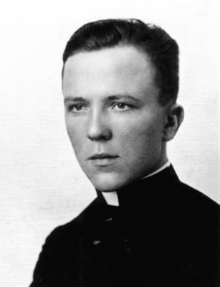
Prefekt Śląskiego Seminarium Duchownego w Krakowie ks. Józef Rzychoń, założył w Rudzie inspektorat rudzko-chorzowski Polskiej Organizacji Zbrojnej, na której czele stanął ks. Macha.
Ks. Jan rozpoczyna również współpracę z klerykiem Joachimem Gűrtlerem.
W organizacji konspiracyjnej „Konwalia” działają głównie harcerze, wychowankowie gimnazjum im. Tadeusza Kościuszki w Rudzie Śląskiej.
Obejmowała ona szeroki teren, nie tylko Rudę Śląską, ale także Orzegów, Godulę, Lipiny, Chropaczów, Łagiewniki, Bielszowice, Pawłów, Kończyce i Makoszowy.
Na zdjęciu kleryk Joachim Gűrtler ur. 1918 r. w Rudzie Śląskiej.

Slide 25
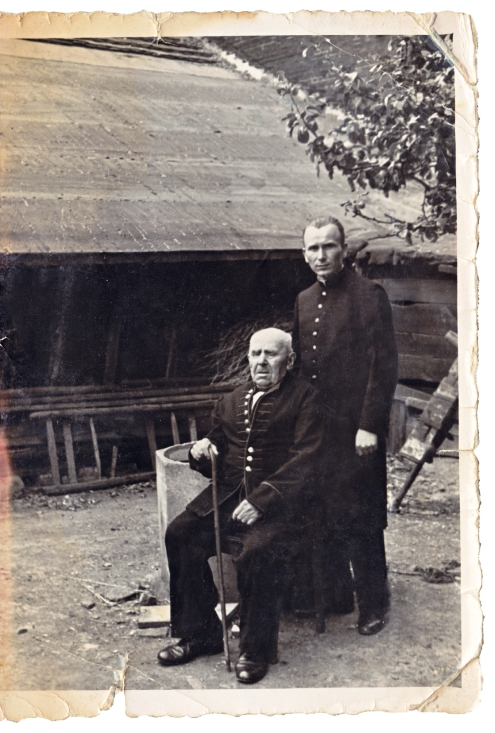
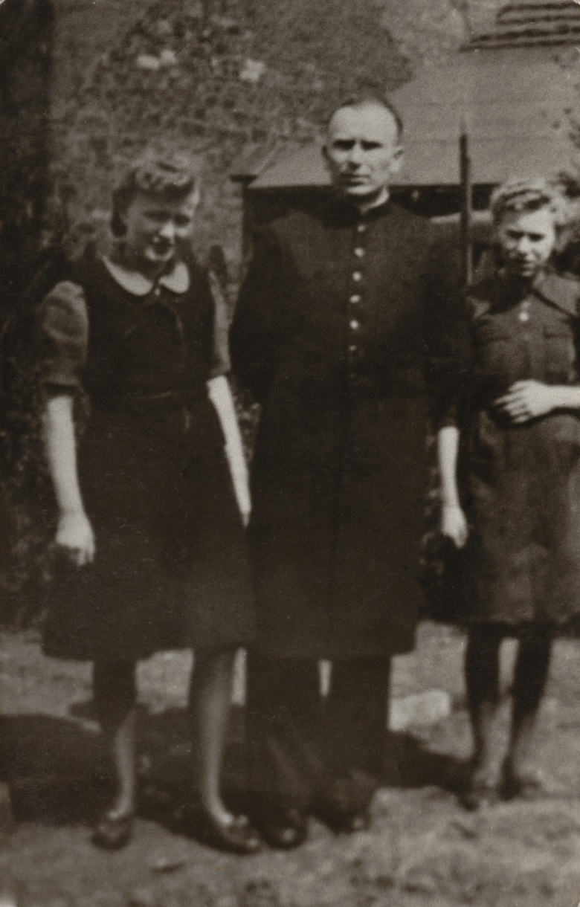
Z siostrami w 1941 r.
Z dziadkiem Tomaszem Machą

Slide 26
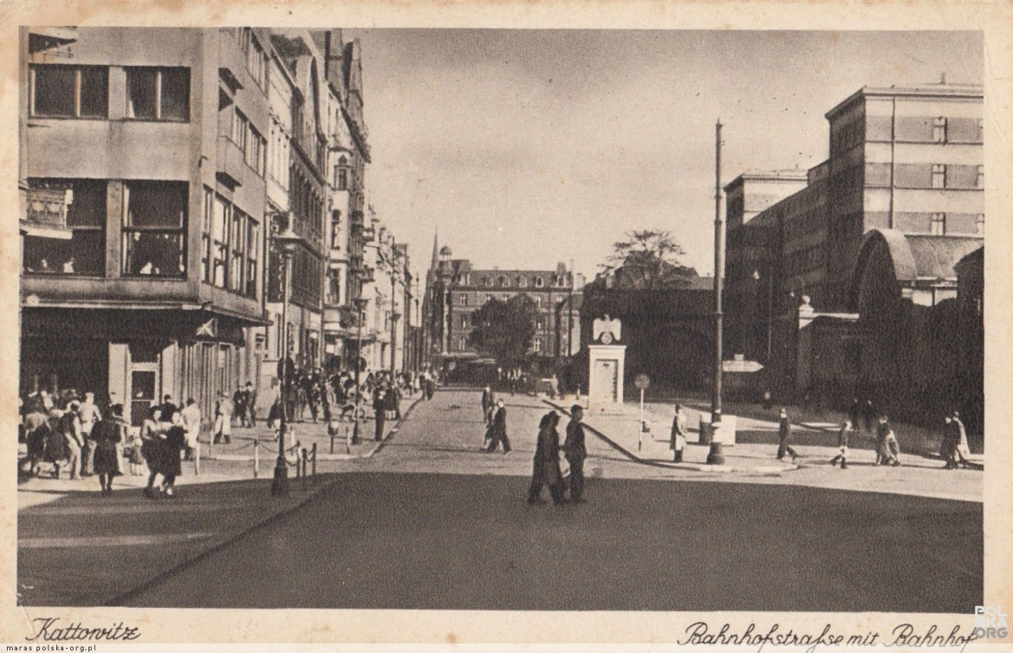
W piątkowe popołudnie, 5 września 1941 roku, po zajęciach szkolnych ks. Jan Macha w towarzystwie ówczesnych ministrantów Bernarda Łukaszczyka i Jana Hajdugi udał się pociągiem do Katowic w celu odebrania katechizmów zamówionych w Księgarni Katolickiej.
Po odebraniu katechizmów ks. Jan odprowadził ministrantów na pociąg powrotny. Chłopcy wsiedli do pociągu, a ksiądz stał na peronie i rozmawiał z nimi przez okno. Nagle do ks. Machy podeszło dwóch mężczyzn, którzy chwycili go pod ręce. Jan Hajduga twierdzi, że wszystko toczyło się bez słowa, a ks. Macha nie stawiał oporu. Gestapo znalazło przy nim listę osób, którym pomagali oraz inne dokumenty wskazujące, że zbierali pieniądze i przekazywali je potrzebującym.
Dworzec w Katowicach w latach 40-tych XX w.

Slide 27
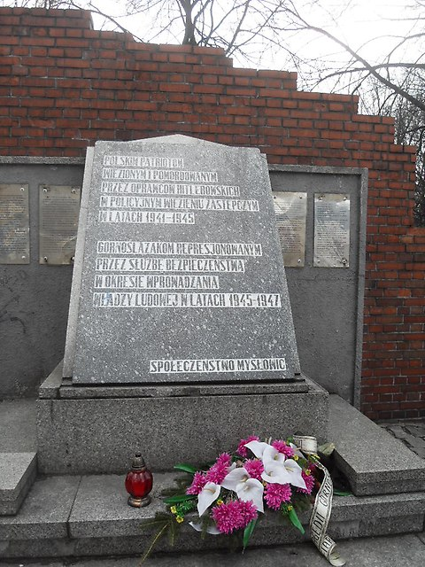
Na początku czyli od 5 września 1941 r., aż do 13 listopada 1941 r. ks. Jan był osadzony w Ersatz - Polizei Gefängnis Myslowitz. Później przewieziono go do więzienia w Mysłowicach.
Tablica pamiątkowa stojąca dziś w miejscu więzienia przejściowego w Mysłowicach.
5 września zostali aresztowani również w Rudzie Śląskiej ludzie z siatki ks. Machy: m.in. Joachim, Stefan i Józef Gűrtlerowie, Jerzy Hulok, Leon Rydrych, Joachim Achtelik i Józef Stargala, Wilhelm Gajowski, Rudolf Koj, Teodor Tkocz, Alfred Musiał, Sebastian Jaskuła.

Slide 28
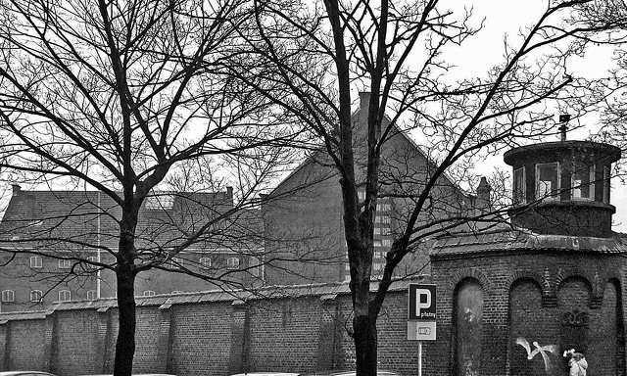
17 lipca 1942 r. w gmachu katowickiego sądu odbyła się rozprawa ks. Machy. Przybyli na nią jego bliscy: rodzice, siostra matki Klara Frymel i siostra Róża. Nie zostali wpuszczeni jednak na salę rozpraw. Rozprawa toczyła się od 9.00 do 13.00 i po przerwie od 14.00 do 19.00. Ks. Janowi zarzucono to, że wspierał polskie rodziny i został oskarżony o zdradę stanu. Świadkami występującymi przeciwko oskarżonemu byli gestapowcy: Baucz i Gawlik. Adwokatowi odebrano prawo głosu, dlatego ks. Jan sam wygłosił półtoragodzinną mowę obronną. Uzasadniał swoją postawę tym, że jako kapłan czynił wszystko na wzór Jezusa. Przez cały dzień ks. Jan nie otrzymał nic do jedzenia i picia. Rodzinie nawet w czasie przerwy nie pozwolono zbliżyć się do oskarżonego. Wieczorem wydano wyrok: kara śmierci przez ścięcie. Ks. Jan przyjął wyrok spokojnie. W brewiarzu przekazanym po śmierci ks. A. Gaszowi pozostawił kartkę napisaną własnoręcznie: „Macha Johann zum Tode verurteilt den 17 VII 42” oraz modlitwę do Chrystusa o miłość, w której napisał „Oddaję się Jemu z całą moją osobowością”.

Slide 29
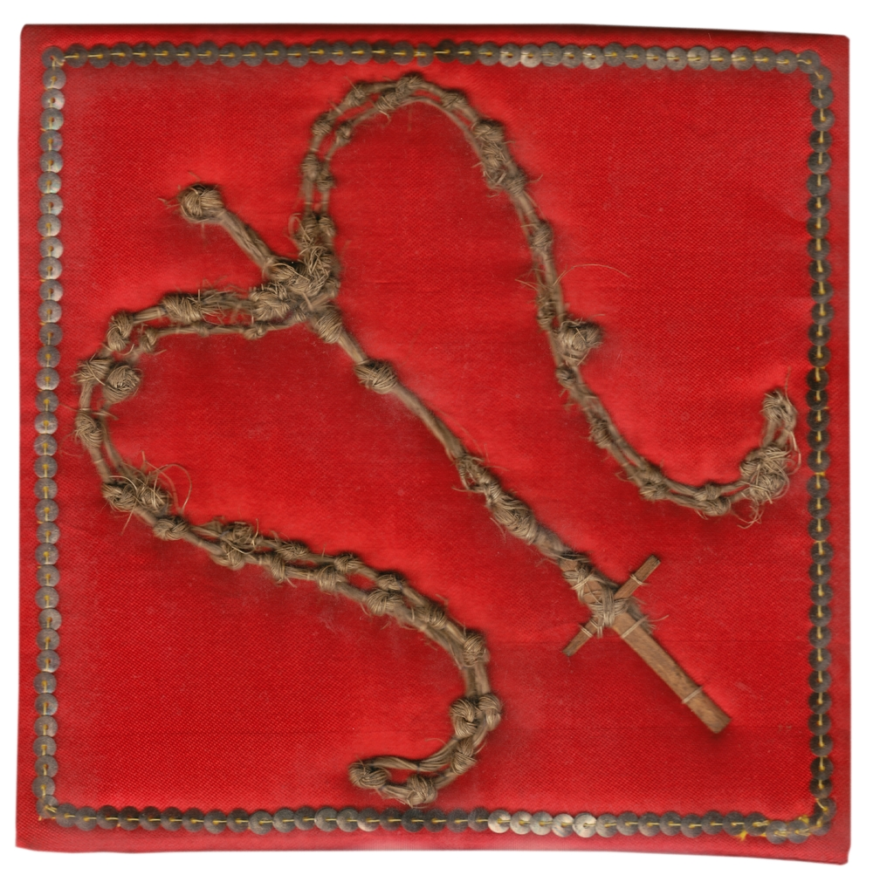
Ks. Macha od swojej rozprawy pozostał w więzieniu w Katowicach. Pisał listy do rodziny, w których często prosił o modlitwę za siebie. Spotykał się także z bliskimi podczas widzeń. Nie tracił przy tym wszystkim nadziei na uwolnienie i często pocieszał swoich bliskich załamanych sytuacją. Bardzo dużo się modlił i z modlitwy czerpał siły, zwłaszcza modlitwy brewiarzowej. Skazanego odwiedzał kapelan więzienny ks. Joachim Besler.
Ks. Jan w więzieniu sam wykonał różaniec, który dziś jest bardzo cenną pamiątką po nim.

Slide 30
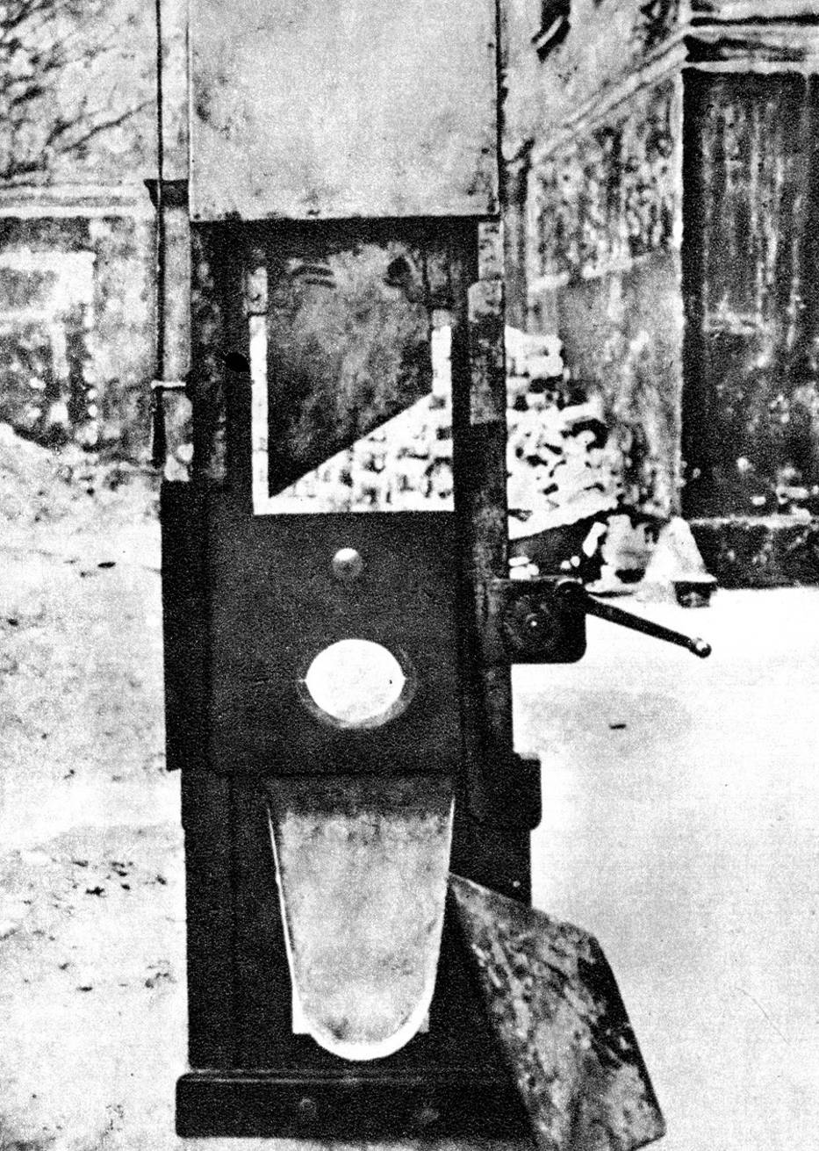
Pomimo starań rodziny, mama ks. Jana pojechała nawet do Berlina prosić o ułaskawienie dla syna, oraz starań wikariusza generalnego ks. Franciszka Woźnicy wyrok podtrzymano.
2 grudnia 1942 r. kilka minut po północy ks. Jan zostaje ścięty na gilotynie. Ciało prawdopodobnie skremowano w obozie koncentracyjnym.
Tego samego dnia (3 grudnia) został również ścięty kleryk Joachim Gürtler.

Slide 31
„2 grudnia 1942 r. wieczorem ks. Joachim Besler został nagle wezwany do więzienia w Katowicach, gdzie był kapelanem. Wiedział, że nocne wezwania oznaczają jedno – będzie musiał przygotować na śmierć kolejnych skazanych. Czekali na niego w dwóch celach: w jednej 5, w drugiej 7 osób. Gdy wszedł do celi po lewej stronie korytarza, zamarł. Wśród przygotowujących się do egzekucji dostrzegł ks. Jana Machę, którego znał od 5 miesięcy. Systematycznie go spowiadał i komunikował. Jak zanotował w swych wspomnieniach, które spisał w 1965 r. na podstawie notatek, sporządzanych na bieżąco w tzw. czerwonym zeszycie, wprawdzie wiedział, że wikary z Rudy Śląskiej jest skazany na śmierć, ale nie spodziewał się najgorszego.[…]
Ksiądz Macha ostatnie chwile wykorzystał, aby poprosić kapelana o przekazanie pożegnania wszystkim, którzy się o niego troszczyli, a zwłaszcza biskupowi, wikariuszowi generalnemu, swemu proboszczowi Janowi Skrzypkowi oraz przyjacielowi i koledze rocznikowemu ks. Antoniemu Gaszowi. Temu ostatniemu przekazał także swój brewiarz i kielich, którego używał, odprawiając Mszę św. w więzieniu. Osobne słowa podziękowania skierował pod adresem rodziców.
Później poprosił o spowiedź. […]
„Pamiętam, jak prowadzono ks. Machę w ten sposób, eskortowany z obu stron przez dwóch hauptwachtmeistrów (stopnie podoficerskie w Policji Porządkowej) i jak podniósł po raz ostatni oczy ku niebu gwiaździstym i znikł w drzwiach kaźni śmierci”.[…]”
A. Grajewski, Umieram z czystym sumieniem, „Gość Niedzielny” 2013 nr 17.

Slide 32
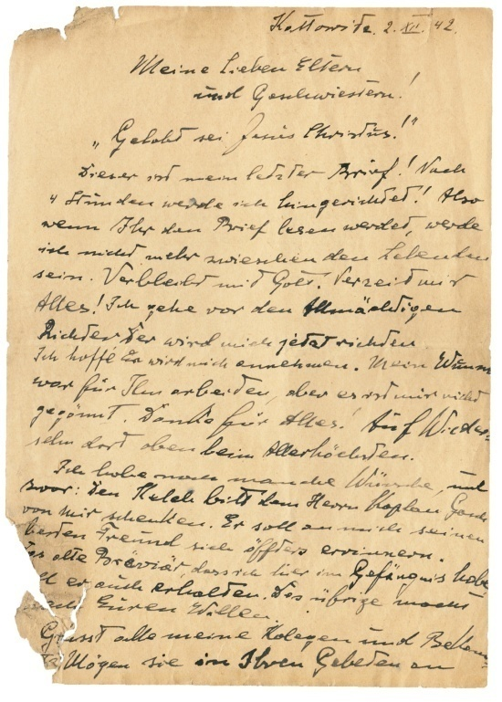


„Kochani Rodzice i Rodzeństwo! Niech będzie pochwalony Jezus Chrystus. To jest mój ostatni list. Za cztery godziny wyrok będzie wykonany. Kiedy więc ten list będziecie czytać mnie nie będzie już między żyjącymi. Zostańcie z Bogiem! Przebaczcie mi wszystko! Idę do Wszechmogącego Sędziego, który mnie teraz osądzi. Mam nadzieję, że mnie przyjmie. Moim życzeniem było pracować dla niego, ale nie było mi to dane. Dziękuję za wszystko! Do widzenia tam w górze u Wszechmogącego. (...) Pozdrówcie wszystkich moich kolegów i znajomych. Niechaj w modlitwach swoich pamiętają o mnie. Dziękuję za dotychczasowe modlitwy i proszę też nie zapominać o mnie w przyszłości. Pogrzebu mieć nie mogę, ale urządźcie mi na cmentarzu cichy zakątek, żeby od czasu do czasu ktoś o mnie wspomniał i zmówił za mnie „Ojcze nasz”. Umieram z czystym sumieniem. Żyłem krótko, lecz uważam, że swój cel osiągnąłem. Nie rozpaczajcie! Wszystko będzie dobrze. Bez jednego drzewa las lasem zostanie. Bez jednej jaskółki wiosna też zawita, a bez jednego człowieka świat się nie zawali (...) Pozostało mi bardzo mało czasu. Może jeszcze jakie trzy godziny a więc do widzenia! Pozostańcie z Bogiem. Módlcie się za waszego Hanika.”

Slide 33

Rodzina dowiedziała się o śmierci ks. Jana następnego dnia. To był pierwszy piątek miesiąca: „Po południu była godzina święta, poszłyśmy z Mamą, ludzie jak się dowiedzieli zamiast śpiewać, to był jeden szloch w kościele” – zapisała we wspomnieniach Róża Trojan, siostra ks. Jana. 7 grudnia rodzinie został wydany akt zgonu, a w więzieniu otrzymali przedmioty należące do ks. Jana. Z powodu zakazu wydanego przez władze niemieckie w rodzinnej parafii ks. Machy 10 grudnia odprawiono tylko cichą Mszę św. za zamordowanego, ale pomimo tego „(…) kościół był tak pełny, że nawet w niedzielę na sumie tyle nie było”.
Rodzice ks. Jana w 1963 r.

Slide 34

Symboliczny grób ks. Jana Machy – zgodnie z jego ostatnią wolą, przekazaną w liście skierowanym 2 grudnia 1942 r. do rodziny – znajduje się na starym cmentarzu parafii św. Marii Magdaleny w Chorzowie Starym. Na grobie tym pod krzyżem na postumencie umieszczono następującą inskrypcję:

Slide 35

Młodszy brat ks. Jana Piotr jest w czasie egzekucji brata w obozie koncentracyjnym Auschwitz. Piotr, czyli Pietrzyk, kiedy usłyszał o śmierci brata, załamał się i próbował rzucić się na obozowe druty. Inni więźniowie odciągnęli go siłą. 25-letni Pietrzyk ledwo stał na nogach po tyfusie; cudem uniknął selekcji do gazu. Ważył 42 kilo, same kości.
Udało mu się jednak przetrwać obóz i do końca życia powtarzał, że to „Hanik go uratował”.
Na zdjęciu Hanik i Pietrzyk

Slide 36

24 listopada 2013 r. rozpoczął się etap diecezjalnego procesu beatyfikacyjnego, a 28 listopada 2019 r. podczas audiencji udzielonej prefektowi Kongregacji ds. Świętych. kard. Angelo Becciu, papież Franciszek zatwierdził dekret o męczeństwie Sługi Bożego ks. Jana Machy.
Ks. dr hab. Damian Bednarski (postulator procesu beatyfikacyjnego na szczeblu diecezjalnym) pokazuje papieżowi Franciszkowi więzienny różaniec ks. Machy .

Slide 37

Modlitwa o łaskę za wstawiennictwem sługi Bożego ks. Jana Machy Wszechmogący Boże, Ty w szczególny sposób zjednoczyłeś z ofiarą Twojego Syna Jezusa Chrystusa kapłana Jana, który z natchnienia Ducha Świętego pełnił dzieła miłosierdzia i oddał życie za swoich bliźnich, udziel mi za jego wstawiennictwem łaski, o którą pokornie Cię proszę…, Który żyjesz i królujesz w Trójcy Świętej jedyny, Bóg przez wszystkie wieki wieków. Amen.

